Slide 1
Informační vzdělávání na ZŠ
Monika Malečková
Informační vzdělávání (VIKMB12)
12. 5. 2010

Slide 2
Proč (ne)má knihovny a knihovníky zajímat Informační vzdělávání na ZŠ?

Slide 3

Rámcový vzdělávací program
Co to je?
Proč to je?
Co z toho vyplývá pro informační vzdělávání (výchovu)

Slide 4
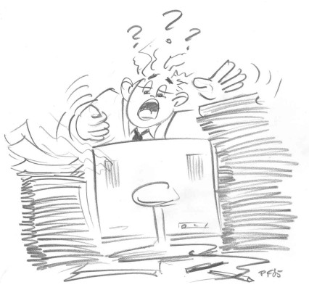
Vzdělávací oblast Informační a komunikační technologie

Slide 5
Vzdělávací oblast Informační a komunikační technologie
Vzdělávací oblast Informační a komunikační technologie umožňuje všem žákům dosáhnout základní úrovně informační gramotnosti - získat elementární dovednosti v ovládání výpočetní techniky a moderních informačních technologií, orientovat se ve světě informací, tvořivě pracovat s informacemi a využívat je při dalším vzdělávání i v praktickém životě.
Získané dovednosti jsou v informační společnosti nezbytným předpokladem uplatnění na trhu práce i podmínkou k efektivnímu rozvíjení profesní i zájmové činnosti.
Povinná součást základního vzdělávání na 1. a 2. stupni.

Slide 6
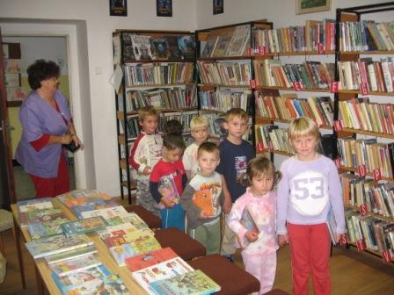
RVP – klíčové kompetence
být čtenářský gramotný
kompetence k řešení problémů
kompetence využívat prostředky ICT a pracovat s informacemi
kompetence k učení

Slide 7
Očekávané výstupy vzdělávací oblasti Info. a kom. technologie
1. Stupeň
při vyhledávání informací na internetu používá jednoduché a vhodné cesty
vyhledává informace na portálech, v knihovnách a databázích
komunikuje pomocí internetu či jiných běžných komunikačních zařízení
využívá základní standardní funkce počítače a jeho nejběžnější periferie
respektuje pravidla bezpečné práce s hardware i software a postupuje poučeně v případě jejich závady
chrání data před poškozením, ztrátou a zneužitím
2. Stupeň
ověřuje věrohodnost informací a informačních zdrojů, posuzuje jejich závažnost a vzájemnou návaznost
ovládá práci s textovými a grafickými editory i tabulkovými editory a využívá vhodných aplikací
uplatňuje základní estetická a typografická pravidla pro práci s textem a obrazem
pracuje s informacemi v souladu se zákony o duševním vlastnictví
používá informace z různých informačních zdrojů a vyhodnocuje jednoduché vztahy mezi údaji
zpracuje a prezentuje na uživatelské úrovni informace v textové, grafické a multimediální formě

Slide 8
Problémy v praxi ZŠ
Pouze hodina s IT prostředky nezaručuje, že si student něco zapamatuje.
ÚSKALÍ: snadná dostupnost informací na úkor znalostí
NEGATIVUM: nezájem o originály (o originální dokumenty), neověřování z dalších zdrojů, první informace je brána za „bernou minci“

Slide 9
Co může udělat knihovna?
Jsme specialisté → v tématu se bezpečně vyznáme, umíme s ním pracovat
Dělání praktických lekcí (jak v prostředí knihovny, tak i školy)
Učit rozumět informacím
  umět si vybírat
  poznat hodnotu,
  seznámit i s jinými zdroji než, které jsou volně dostupné na netu,
  vysvětlit, že pan GOOGLE není všemocný

Slide 10
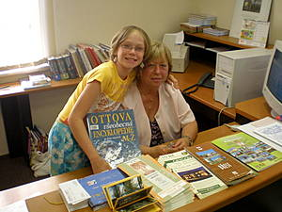
IV v knihovnách – pro žáky ZŠ
Co vše se dá dělat?
Knihovnické lekce – exkurze po knihovně
Informační lekce – práce s informačními zdroji
Internet s asistencí – základní dovednosti práce s internetem

Slide 11
Okruhy
vyhledávání relevantních informací
katalogy knihoven
umět formulovat požadavek
umět zpracovat vyhledané informace
spojování informaci z různých pramenů
pochopení čteného textu + reprodukování přečteného textu,
internetové zdroje – pravidla, způsoby práce, autorský zákon, bezpečný internet, rizika
jednoduchá citační pravidla
kriticky myslet interpretovat, hodnotit
prezentace, samostatná práce
tvorba referátů – metodika, portfolio

Slide 12
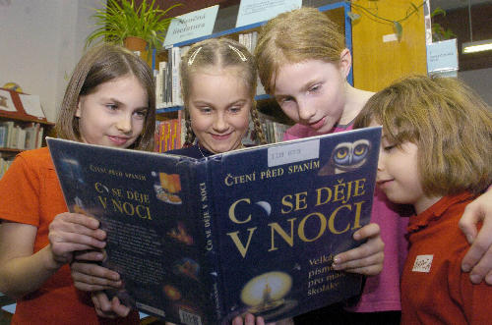
IV v knihovnách – pro žáky ZŠ
Jak se to dá dělat?
Přednášky
Hry
Projektová činnost
– ve skupinkách

Slide 13
Hodonínští Špioni
lekce pro 3. – 5. třídu ZŠ,
70 minut
Zaměření: orientace ve fondu naučné literatury, prezentační dovednosti, práce s textem (výtah)
Struktura lekce dle metody kritického myšlení: evokace – uvědomění – reflexe
Inspirace na portálu www.rvp.cz

Slide 14
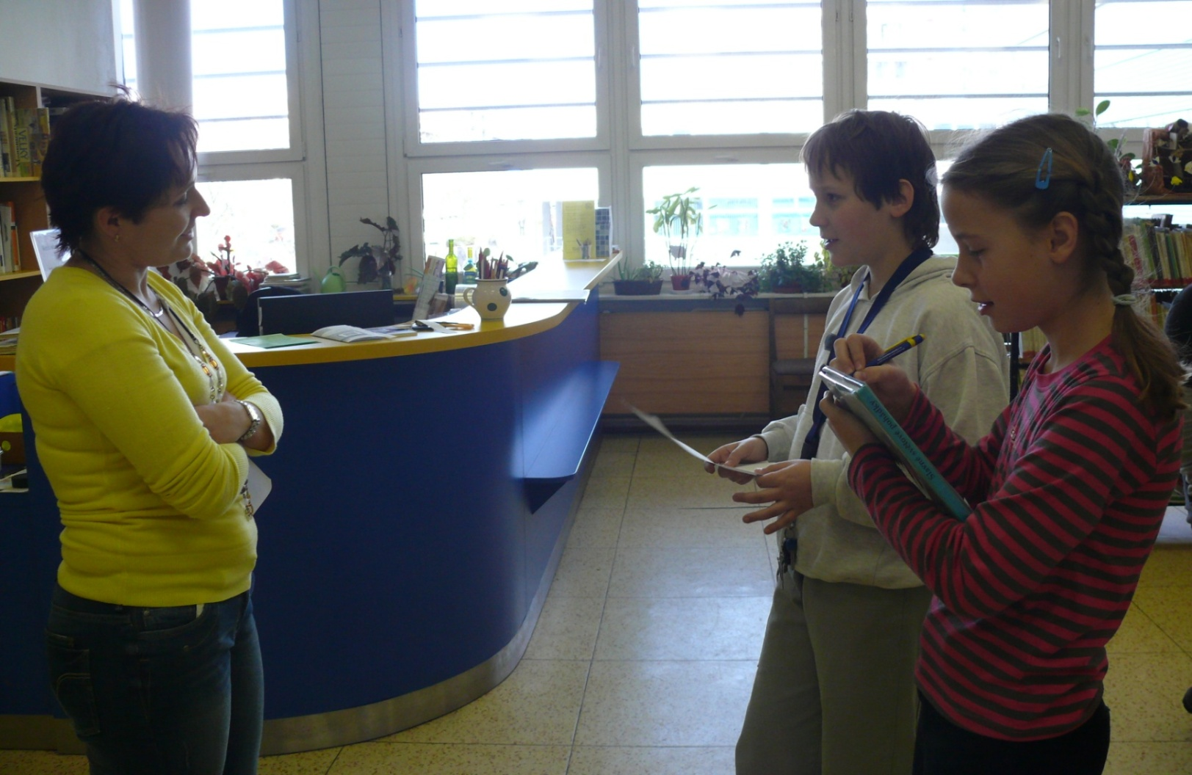

Slide 15
Hodonínští špioni
Práce ve skupinách
Luštění šifer a hádání obrázku ostatními spolužáky
Úkol
  nalézt knihu o zvířatech (přesné zadání)
  v knize další úkol – navazuje na šifry
  výběr vhodných informací o konkrétním zvířeti
  prezentace výsledků
Reflexe
(vhodné spojit např. s hodinou přírodopisu – ve škole si děti poznatky znovu upevní)

Slide 16
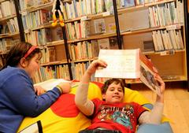
Roald Dahl – Krajská knihovna Zlín
Tematická lekce – Roald Dahl
Nejprve ukázka z filmu Karlík a továrna na čokoládu
Navedení na spisovatele – daný titul, hledat další knihy, kde si to dá zjistit – cesta ke katalogu knihovny
Shrnutí
Co vím co nevím
Píše pro děti i dospělé… národnost
Kniha byla zfilmována jestli žije
Co je půjčené jak je starý Wonka …
Vyhledávání odpovědí na vypsané otázky
Povídání o autorovi
Na závěr testík
Shrnutí
Závěr - odkud čerpala autorka lekce – bibliografie zdrojů, na rozloučenou ukázka z Youtube o Dahlovi + povídání o citování pramenů, používání materiálů, „neopisuj, podvod“

Slide 17
Příprava lekce (dle p. Křepinské)
Podklady a inspirace - www.rvp.cz, http://www.kritickemysleni.cz/prectetesi.php?co=lekce
Vytvořit si vodítko pro tvorbu lekce (např. p. Rutové = jednotný systém a přehlednost portfolia lekcí)
Konzultace s kolegou, odborníkem, pedagogem, lektorem, zpětné vazby žáků a pedagogů.
Stanovit cíle lekce, obsah, anotace, časový rozvrh,
Poznámky a doplnění po první realizaci

Slide 18
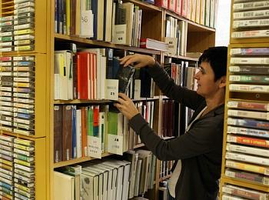
IV nejen pro žáky, ale i pro pedagogy na ZŠ
Přednášky (vzdělávání)
Pomoc s přípravou hodin, materiálů (vzájemná)
Pomoc s vyhledáním vhodných materiálů pro další vzdělávání

Slide 19
Výzva pro knihovny?
Příprava lekcí informačního vzdělávání a úzká spolupráce se školou
Lekce mediální výchovy (průřezové téma)
Knihovny udělají práci za školu a výhody z toho mají obě instituce i žáci

Slide 20
Změny v knihovní práci?
Spolupráce napříč odděleními v knihovně
Sdílení materiálů mezi knihovnami
Spolupráce na tvorbě materiálů mezi knihovnami, spolu se školami, s pedagogy
Standardy? (lektoři, témata)

Slide 21
SDRUK a IVU
SDRUK = Sdružení knihoven ČR
IVU = Sekce pro informační vzdělávání uživatelů
Úkol: vytvořit nový systém informačního vzdělávání

Slide 22
Jak by měla probíhat spolupráce knihovny a školy v oblasti IV?
?

Slide 23
Doporučené zdroje
http://www.npkk.cz/csk/info_sluz_menu.php
http://www.npkk.cz/npkk/publikace/ABI2010/prace_s_informacemi_na_zs.pdf
http://www.sdruk.cz/ivu/

Slide 24
Děkuji vám za pozornost.
Máte nějaké otázky?

